Slide 1
Подготовила: Воспитатель Левина И.П.
Общественный транспорт Нового Уренгоя

Slide 2
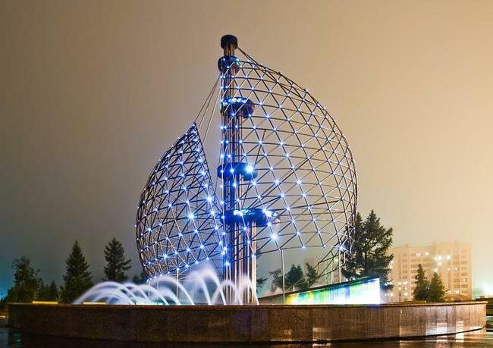
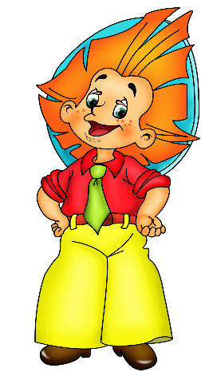
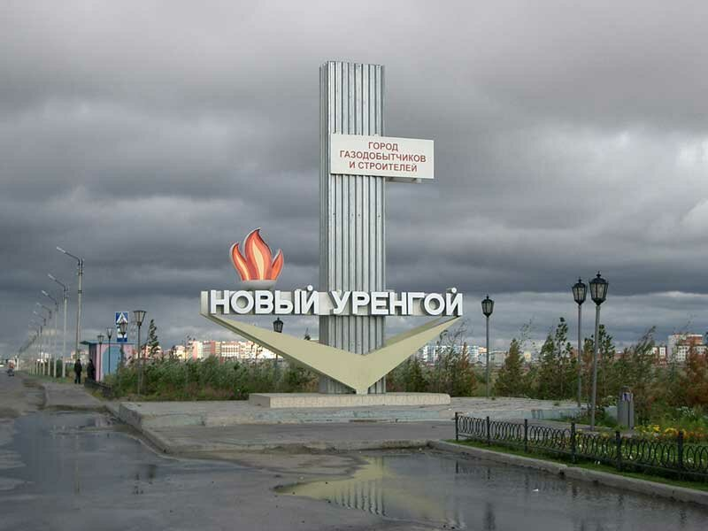
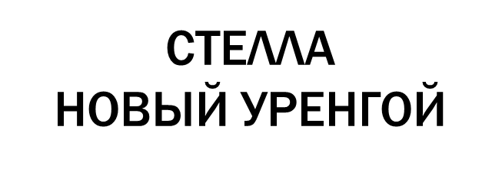
Памятные места города какой наш город?
Фонтан в парке Дружбы

Slide 3
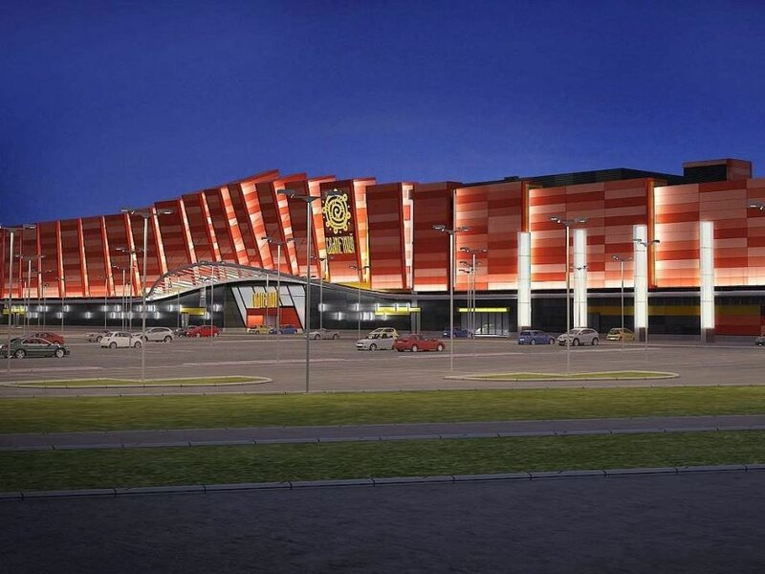
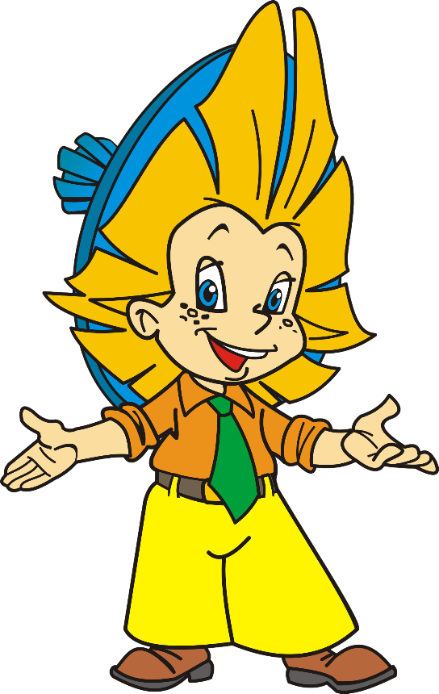
Торгово-развлекательный центр Солнечный
Виадук – это мост для машин

Slide 4
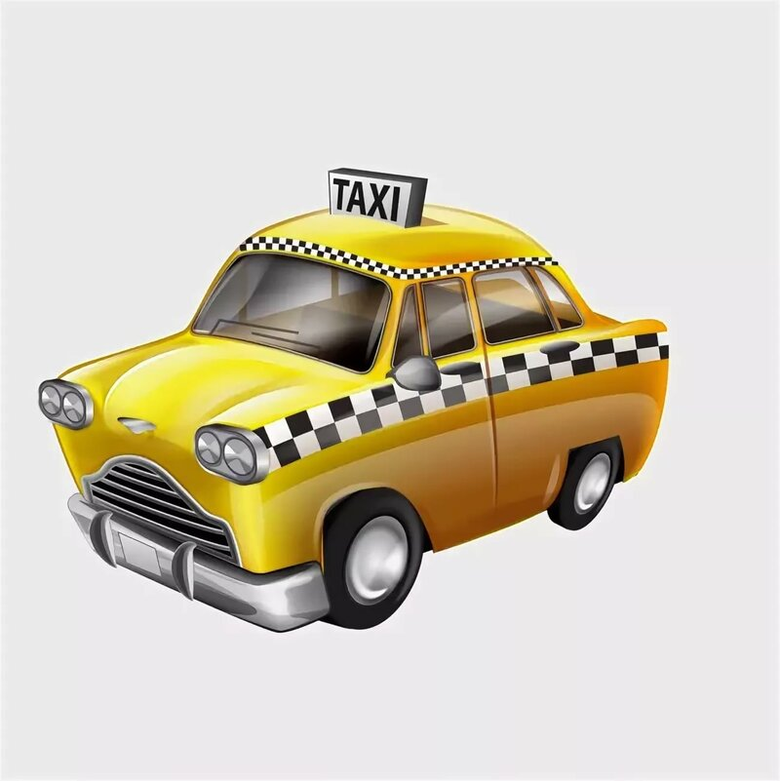
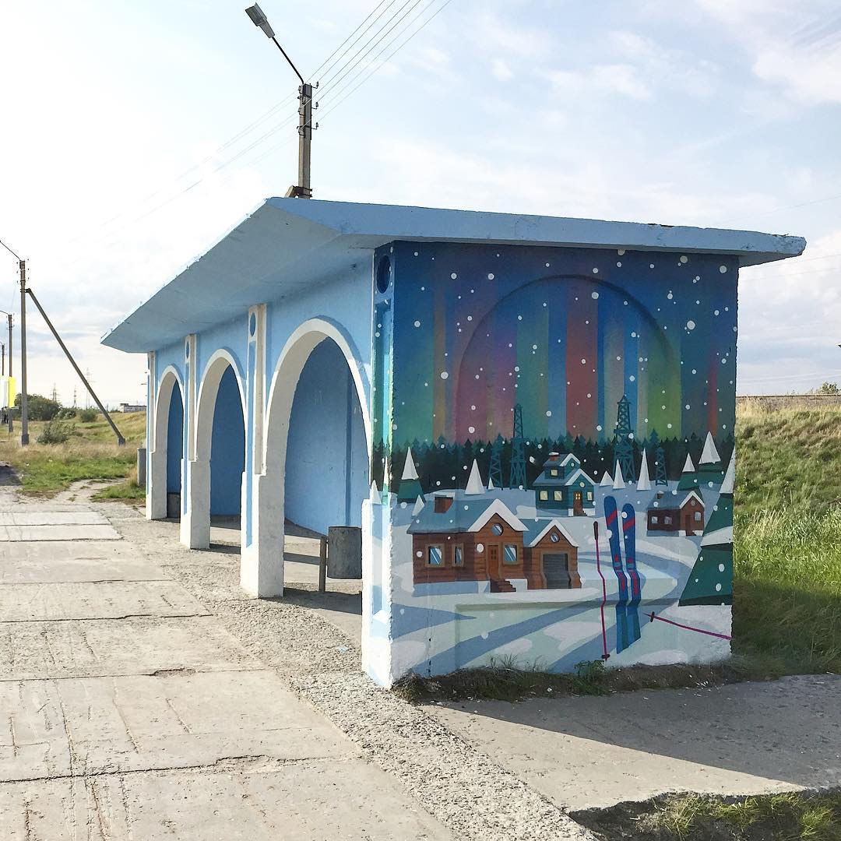
А вы знаете, на чем передвигаются люди в нашем городе?
в нашем городе есть такси
На автобусе
Где пассажиры садятся в автобус?
На остановке

Slide 5
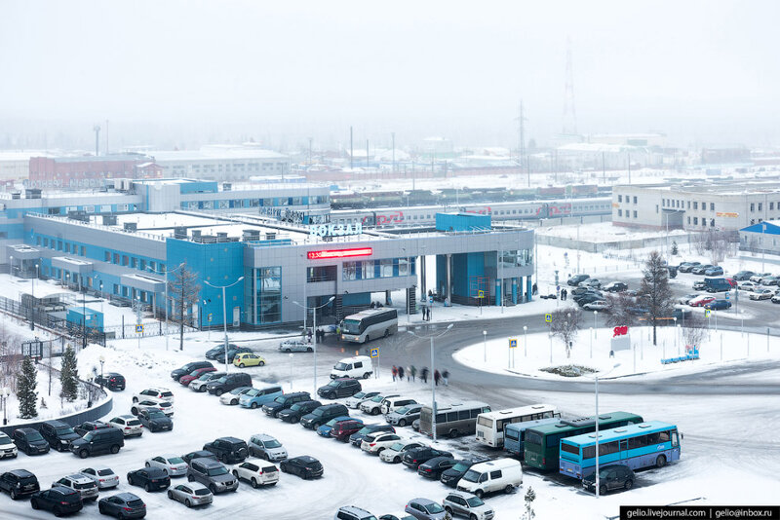
А когда вы хотите поехать далеко?
Железнодорожный вокзал
На помощь приходит поезд!
А где останавливается поезд?

Slide 6
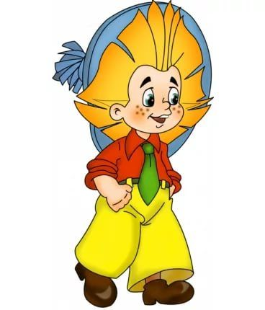
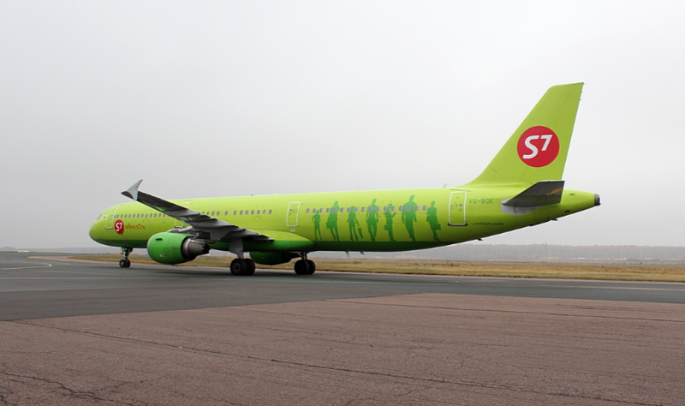
Когда вам ехать очень далеко и долго
А где пассажиры садятся в самолет?
За вами прилетит самолет!
Аэропорт

Slide 7
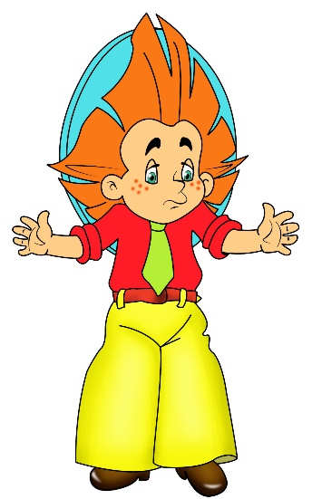
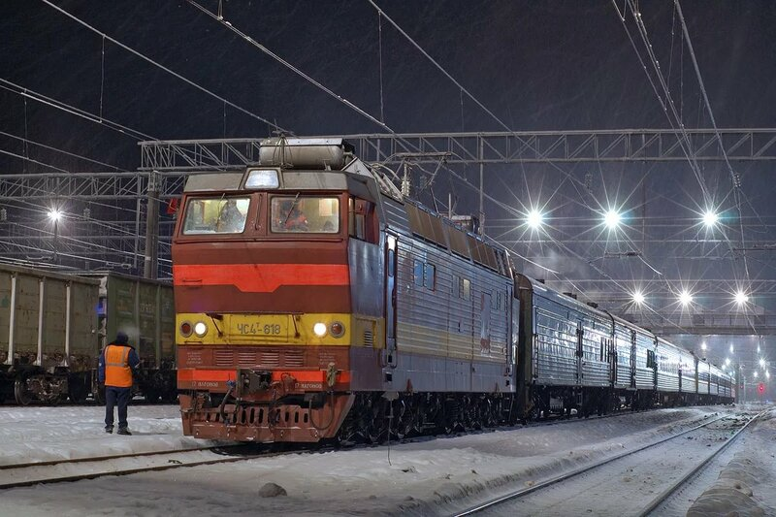
Вот такой транспорт перевозит пассажиров в нашем городе
автобус
такси
поезд
самолет

Slide 8
Смело в небе проплывает, обгоняя птиц полёт. Человек им управляет. Что же это? (Самолёт)
Справа — дверца! Слева — дверца! И бензиновое сердце!
(Автомобиль)
Я стучу, стучу, стучу.
В дальний путь тебя качу.
Мимо леса, мимо гор
Я гоню во весь опор.
А над речкой на мосту
Просигналю вам: ту-ту!
А потом в тумане скроюсь,
Называюсь скорый. (Поезд.)

